Slide 1
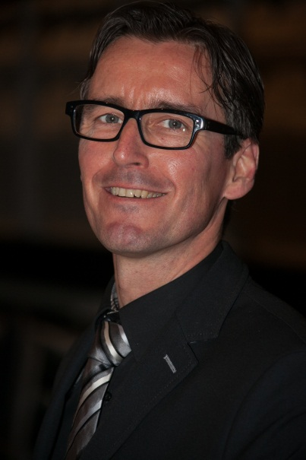
WEDSTRIJDTRAINING
2015
Gebaseerd op de nieuwe WDSF Techniekboeken
DATA:
05 januari
19 januari
02 februari
16 februari
02 maart
16 maart
30 maart
13 april
27 april
11 mei
25 mei
Onder leiding
van
ROBERT BOGAART
TIJD:
20.00 uur – 21.30 uur
KOSTEN:
€ 9,- per persoon per training

